Slide 1
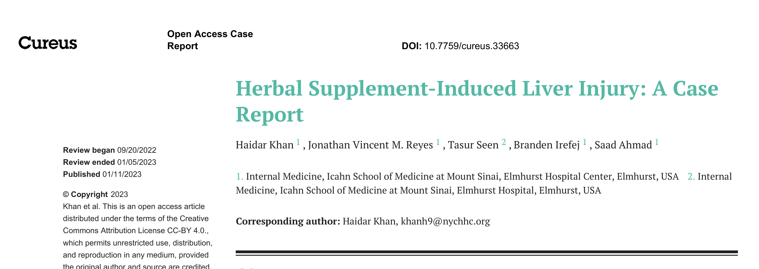

Slide 2
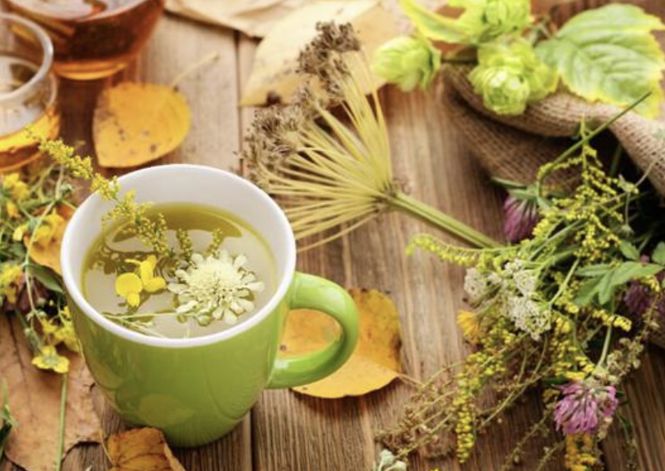
BİTKİSEL TAKVİYEYE BAĞLI KARACİĞER HASARI: BİR VAKA SUNUMU
Arş. Gör. Dr. Kübra Güner Karaca
KTÜ Aile Hekimliği Anabilim Dalı
24.09.2024

Slide 3
GİRİŞ
Bitkisel takviyelerin son zamanlarda reçeteli ilaçlara alternatif olarak Batı ülkeleri arasında kabulünde bir artış görüldü.
Üretim ve pazarlama konusunda düzenlemelerin olmaması nedeniyle, takviyelerin halk tarafından genellikle çok az veya hiç yan etkisi olmadığı şeklinde yanlış bir algı vardır.

Slide 4
GİRİŞ
Nadir olsa da, bu yanlış anlama, duyarlı bireylerde bitkisel takviye kaynaklı karaciğer hasarına (HILI) yol açmıştır.
HILI, nadir görülen ancak sıklıkla göz ardı edilen bir karaciğer hastalığı nedenidir.

Slide 5
GİRİŞ
Kapsamlı bir incelemenin belirsiz bir karaciğer hasarı için kesin bir tanı koymada başarısız olması durumunda bu durum dikkate alınmalıdır.

Slide 6
VAKA
45 yaşında bir kadın bir gün süren şiddetli epigastrik ağrı ve mide bulantısı şikayetiyle başvurdu.
Özgeçmişinde hipotiroidizm öyküsü vardı ve tek ilacı levotiroksindi.

Slide 7
VAKA
Hasta uyuşturucu veya alkol kullanımını, yakın zamanda seyahat ettiğini ve kan nakli öyküsünü reddetti.
Dikkat çekici olanı, "bağışıklığı iyileştirmek" için semptomları yaşamadan önce üç gün boyunca her gün bitki çayı içmeye başlamasıydı.

Slide 8
VAKA
Muayenede hassas olmayan bir karın ve sarılık dikkat çekti.
Laboratuvar değerlerinde yüksek bilirubin (toplam 1,9 mg/dL ve direkt 1,2 mg/dL), alkalin fosfataz (145 IU/L), aspartat aminotransferaz (1463 IU/L), alanin transaminaz (940 IU/L), gama-glutamil transpeptidaz (215 IU/L) ve laktat dehidrogenaz (818 IU/L) önemliydi.

Slide 9
VAKA
Hepatit B yüzey antikoru reaktifti, ancak hepatit B yüzey antijeni, E antijeni, çekirdek antikoru, hepatit C antikoru ve hepatit A antikorları reaktif değildi.
Seruloplazmin, antinükleer antikor, anti-düz kas antikoru ve demir paneli normal sınırlar içindeydi.

Slide 10
VAKA
Ultrasonda sağ üst kadranda safra kesesi duvarında 5 mm ‘lik taş ve çamur anlamlıydı.
Manyetik rezonans kolanjiyopankreatografi (MRCP) kolesistit olmadan kolelitiazisi ortaya çıkardı.
Hasta daha fazla müdahale olmaksızın gözlemlendi ve transaminazlar ve bilirubin yatışın üçüncü gününde azalmaya başladı ve beşinci günde taburcu olana kadar azaldı.

Slide 11
VAKA
Daha ileri incelemeler bitkisel çayda 23 farklı bileşen olduğunu ortaya koydu.
Bunların en dikkat çekenleri reishi mantarı (Ganoderma lucidum), aloe vera (Aloe barbadensis) ve Sibirya ginsengi (Eleutherococcus senticosus

Slide 12
VAKA
Hastanede kaldığı süre boyunca çayı içmedi ve taburcu olduktan sonra kullanımını bırakması önerildi.
Üç aylık takipte hastanın bilirubin, transaminaz ve alkalen fosfataz değerlerinin normale döndüğü görüldü.

Slide 13
TARTIŞMA
Takviye olarak sınıflandırılmalarından dolayı yoğun pazarlamaya ve çeşitli iddia edilen sağlık iddialarına rağmen ,geleneksel farmasötikler kadar sıkı bir şekilde denetlenmemektedir.
Sonuç olarak, çeşitli takviyelerin etkinliğini ve yan etkilerini inceleyen resmi çalışmalar, içerik etiketleme, dozaj ve olası kontaminasyonun güvenilir olmaması nedeniyle sınırlıdır.

Slide 14
TARTIŞMA
Aloe vera, 2005'ten beri yayınlanmış yaklaşık 12 vaka raporu ile "klinik olarak belirgin karaciğer hasarının olası ancak nadir bir nedenidir.
Yuen MF ve ark. ve Wanmuang HT ve ark., reishi mantarı kullanmaya başlayan, sağlıklı hastalarda akut karaciğer hasarları tespit ettiler.
Son olarak, Enioutina EY ve ark., diğer hepatik olarak temiz reçeteli ilaçlarla birlikte Sibirya ginsengi kullanan ve akut karaciğer hasarı geliştiren hastaların raporlarını incelediler. Makale, ginseng'in çeşitli sitokromları inhibe edebileceğini öne sürüyor, ancak veriler belirsizliğini koruyor.

Slide 15
SONUÇ
HILI tanısı, hastanın alabileceği herhangi bir bitki veya takviyenin etkili bir şekilde araştırılmasını gerektirir, çünkü hastalar bu bilgileri verme konusunda tereddüt edebilir.
Bu vaka, akut karaciğer hasarının yaygın nedenleri elendikten sonra takviye kullanımına ilişkin daha fazla araştırmanın değerini göstermektedir.

Slide 16
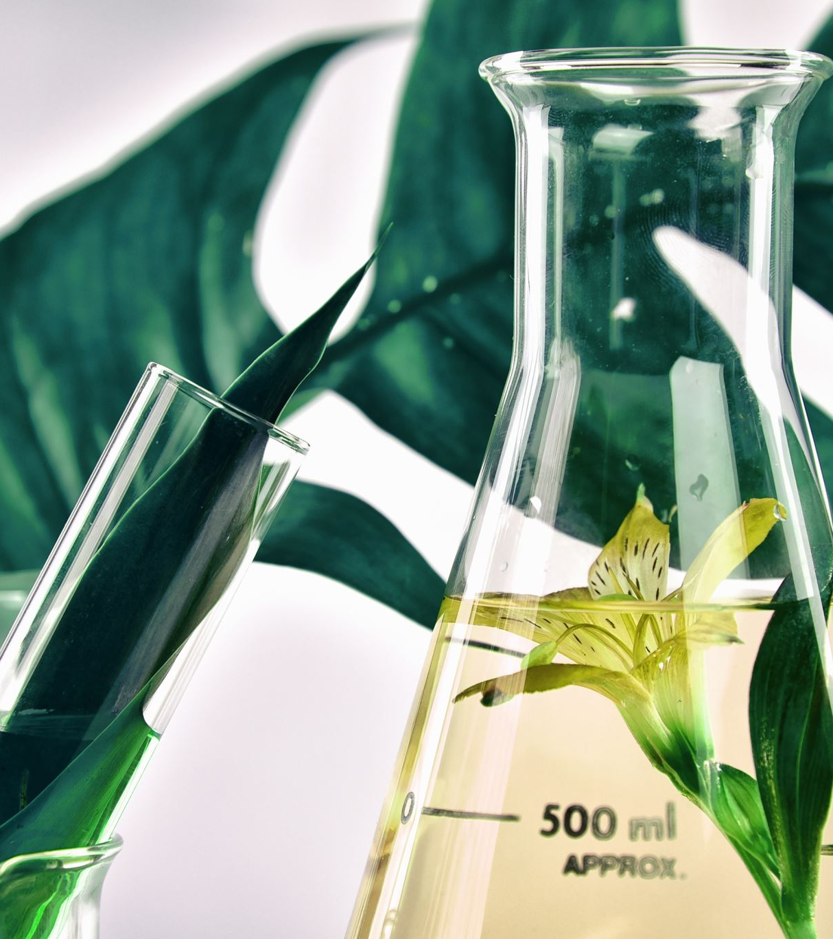
SONUÇ
Bu vakada, hasta bilinen hepatotoksik içeriklere sahip bir bitki çayı kullanıyordu ve kullanımı bıraktıktan sonra kesin bir iyileşme gösterdi.
Klinisyenlerin, hastalara kullanımları hakkında daha iyi sorular sormak ve onları olası yan etkiler konusunda eğitmek için kendilerini bitkisel takviyelerle tanıştırmaları zorunludur.

